Slide 1
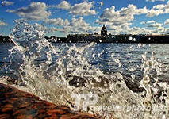
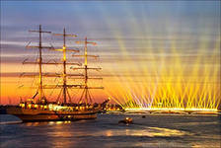
Нева

Slide 2
У каждого города, большого или маленького, есть своя главная река – та, на берегах которой он стоит.

Slide 3
Для Санкт-Петербурга
такой водной артерией
является, конечно Нева. Она несмотря на стратегическую важность моря, определила место рождения города.

Slide 4
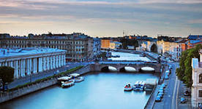
Нева – река, по российским масштабам, невеликая. Её длина всего 74 километра, причем 32 из них она течёт в пределах городской черты . Но несмотря на неболь- шую протяжённость, полноводность Невы впечатляет:она проносит столько же воды, сколько реки Днепр и Дон вместе взятые, ежесекундно сбрасывая в Финский залив больше 1,5 тысяч кубометров.

Slide 5
Нева – ось, вокруг которой вращается питерская жизнь.
…К окну в раздумье прислонился
И загляделся на Неву.
Она покоилась, дремала
В своих гранитных берегах,
И в тихих, сребряных водах
Луна, купаясь, трепетала.
( А. Одоевский )

Slide 6
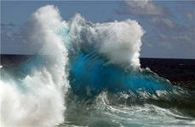
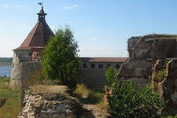
Вытекает Нева из Ладожского озера. Именно тут, на острове, была в 1323 году заложена новгородская крепость Орешек, ставшая впос – ледствии Шлиссельбургом.

Slide 7
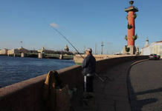
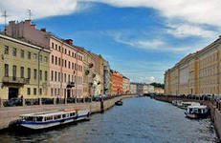
Самое узкое место Невы – Ивановские пороги, а самое широкое – у Невских ворот, в устье, где она разливается на 1200 метров. Река дос – таточно глубокая – в среднем 8 – 11 метров, а наибольшая её глубина – напротив Арсе – нальной улицы, она составляет 24 метра. Рыбой и растительностью река не богата. В основном, она является “транзитной дорогой” для рыбы, приходящей сюда на нерест или перебирающейся из Финского залива в Ладожское озеро.

Slide 8
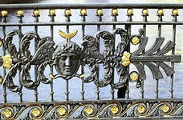
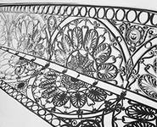
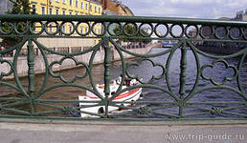
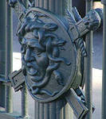
Петербург можно по праву назвать не только городом рек и каналов, но и городом ажурных оград и решёток.

Slide 9
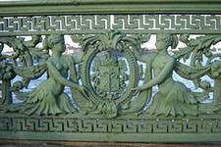
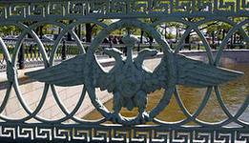
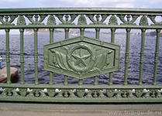
Кованые, литые, железные, чугунные, сияющие медью и позолотой, со столбами, утопленными в гранитный цоколь. Это настоящие металлические кружева в каменном наряде города!

Slide 10
Петербург – “столица наводнений”.
За те 300 лет, что стоит на берегах Финского залива Санкт – Петербург, он более
раз становился жертвой разбушевавшейся
водной стихии. Уже в год основания города,
в ночь на 20 августа 1703 года, произошло
первое наводнение: за несколько часов вода
поднялась на 2 метра. Наводнения происхо –
дили практически ежегодно, но большая их
часть приходились на два осенних месяца -

Slide 11
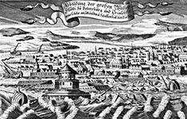
октябрь и ноябрь, причём 70% наводнений случались ночью или ранним утром. Самые катастрофические наводнения случились в 1777, 1824 и 1924 годах. Во времена Екатерины погибли все фонтаны Летнего сада, большая часть деревьев была вырвана с корнем, а многие деревянные дома сорвало с фундамента и унесло в море.

Slide 12
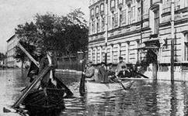
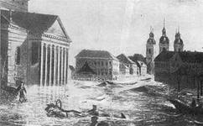
23 сентября 1924 года разбушевавшаяся Нева хлынула на город – возвышались только дома – острова! Вода покрыла 65 кв км бывшей суши. Убытки были огромны, снесло 19 мостов, были повреждены более 5 тысяч домов, погиб- ли многие люди. Эти тревожные дни помнят многие старожилы Санкт – Петербурга.

Slide 13
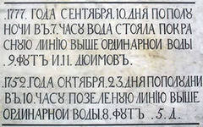
Напоминаниями о былых бедах для жителей города служат памятные доски с датами наводнений 1752, 1777, 1788, 1824, 1924 и 1975 годов, которые можно увидеть под аркой Невских ворот Петропавловской крепости.

Slide 14
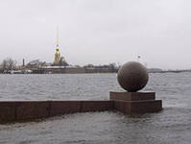
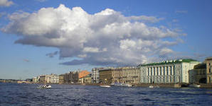
Почти все города любят смотреться в воды морей, рек, озёр и каналов, любуясь своим отражением. Северная столица России – “ русская Венеция”, как её называют,- не является исключением из этого правила: воды (и морской, и пресной) в ней предостаточно!

Slide 15
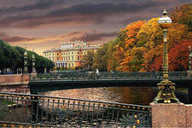
Презентацию подготовила Картузова Юлия Романовна учитель начальных классов ГБОУ СОШ 127 Санкт - Петербурга

